Slide 1
Trendyol Mila Sohbet Botu AI Analiz Ödevi
Aslı AKTAŞ

Slide 2
Projenin Amacı
Bu projenin temel amacı, Grispi'nin yapay zekâ destekli müşteri hizmetleri analiz aracının ilk, çalışan prototipini geliştirmektir. Bu kapsamda, aşağıdaki görevleri yerine getirdim:
Sağlanan sohbet kayıtlarını Yapay Zeka (AI) kullanarak analiz etme ve etiketleme.
AI modelinin analiz sonuçlarının doğruluğunu, sağlanan manuel etiketlerle karşılaştırarak ölçme.
Analiz sonuçlarından yola çıkarak chatbot için eyleme geçirilebilir raporlar ve içgörüler üretme.

Slide 3

Metodoloji ve İş Akışı
Analiz sürecimiz dört temel adımdan oluşmaktadır:
Veri Kaynağı: 20-sohbet-trendyol-mila.json dosyasından 20 adet müşteri-bot sohbet kaydı ham veri olarak kullanılmıştır.
AI Analizi: Her bir sohbet, Command-R Büyük Dil Modeli (LLM) ile bütünsel bir yaklaşımla analiz edilerek 5 ana kategoride etiketlenmiştir: yanıt_durumu, sentiment, tür, intent ve intent_detay.
Doğruluk Ölçümü: Modelin ürettiği tahminler (llm_final.csv), referans kabul edilen manuel etiketler (ground_truth.xlsx) ile her kategori için karşılaştırılarak doğruluk yüzdeleri hesaplanmıştır.
Raporlama ve İçgörü: Elde edilen verilerle, model performansını ve müşteri eğilimlerini gösteren kapsamlı görsel raporlar oluşturulmuştur.

Slide 4
Projenin Özgün ve Yaratıcı Yönleri
1. Akıllı Yönlendirme (Hibrit Prompt):
Yapay zekâya, iş kuralları ve örnekler içeren bir uzman rolü verilerek, standart cevaplar yerine mantığa dayalı ve tutarlı sonuçlar üretmesi sağlandı.
2. Dayanıklı Mimari (Otomatik Hata Düzeltme):
Modelin hatalı çıktı riskine karşı, Pydantic ile formatı garanti altına alan ve Difflib ile küçük hataları düzelten iki katmanlı bir kontrol sistemi geliştirildi.
3. İş Odaklı Değer Üretimi:
Teknik etiketler (Şikayet, Sorun), yöneticilerin karar almasını kolaylaştıran stratejik kategorilere (Problem) dönüştürülerek ham veri, eyleme geçirilebilir içgörüye çevrildi.
'tur' için birleştirilen kategoriler:
'Problem' başlığı altında birleştirilenler:
Şikayet
Sorun
'Sorgu' başlığı altında birleştirilenler:
Soru
Bilgi alma
Sonuç: %52 → %85

Slide 5
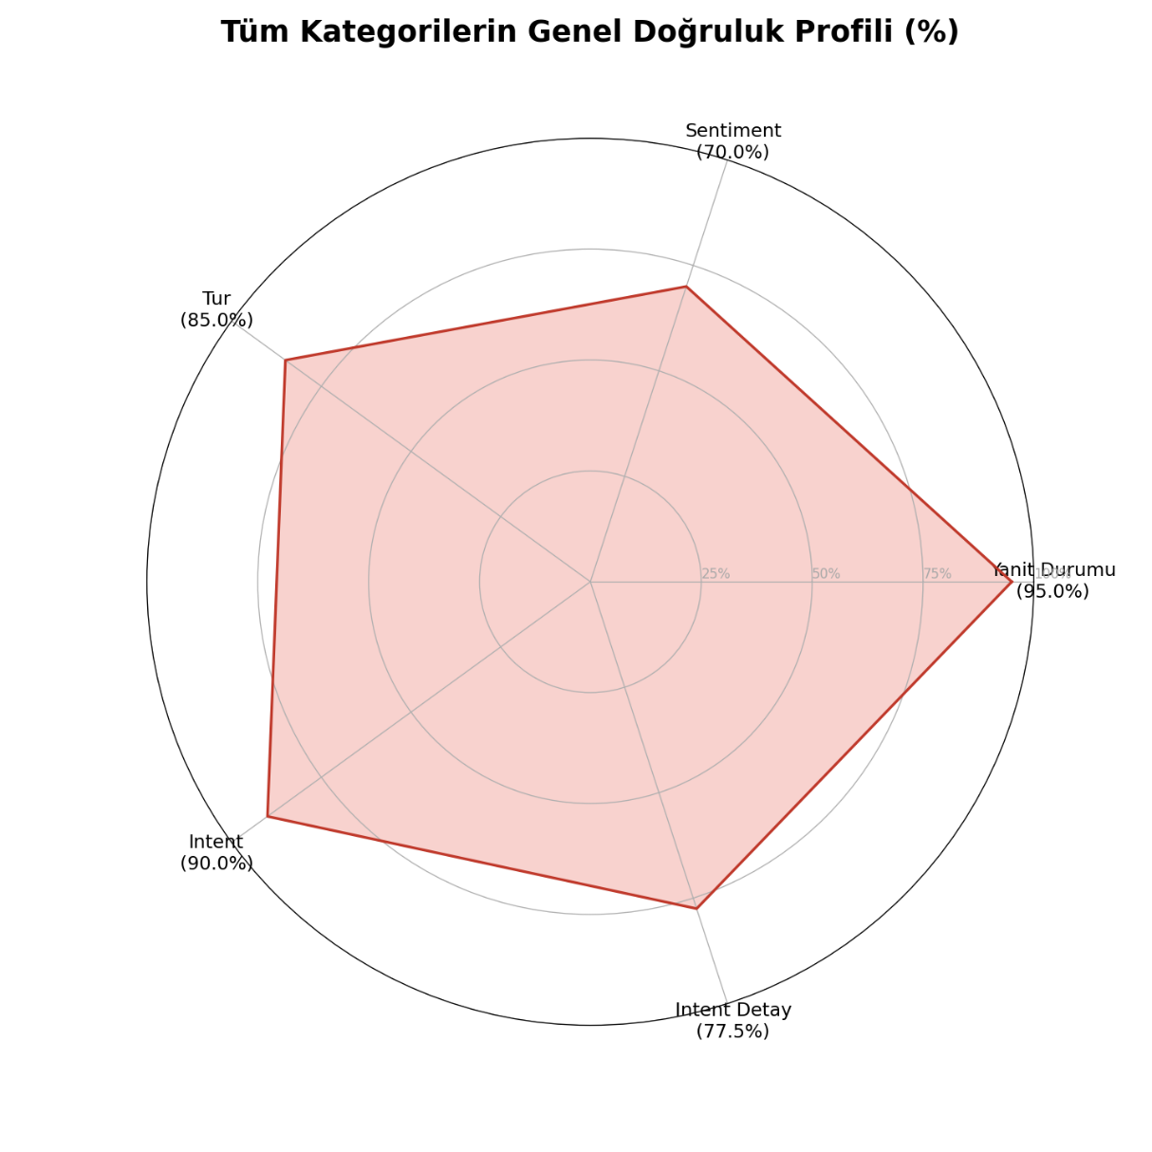
AI Analiz Modelinin Genel Performans Özeti
Prototip, 5 ana kategorideki genel doğruluk profiliyle konseptin teknik başarısını kanıtlamıştır.
Modelin, yapısal ve net niyetleri anlamada (örn. Yanıt Durumu, Intent) yüksek başarı gösterdiği, ancak duygu gibi daha yoruma dayalı kategorilerde gelişime açık olduğu gözlemlenmiştir.
Yanit_durumu | 95.00%
Sentiment | 70.00%
Tur (Problem/Sorgu) | 85.00%
Intent | 90.00%
Intent_detay | 77.50%

Slide 6
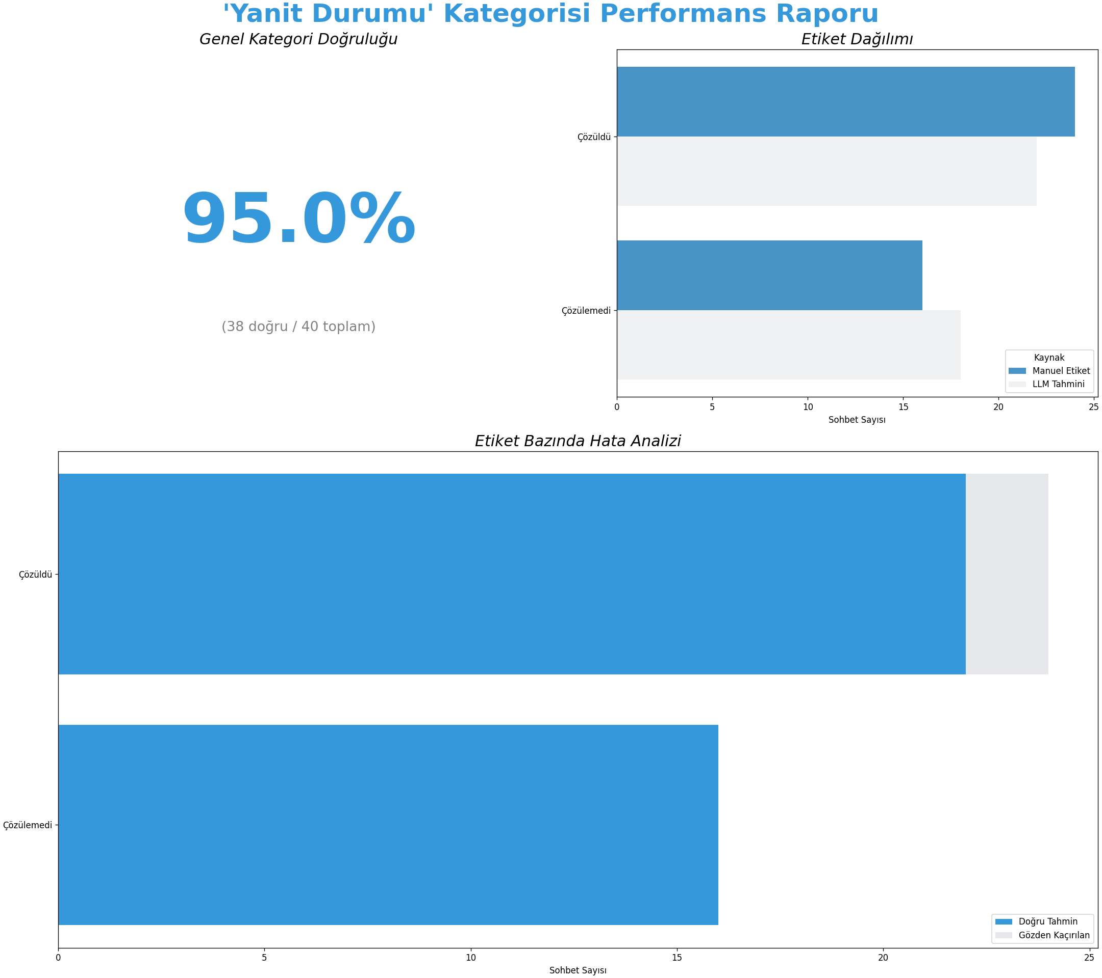

Slide 7
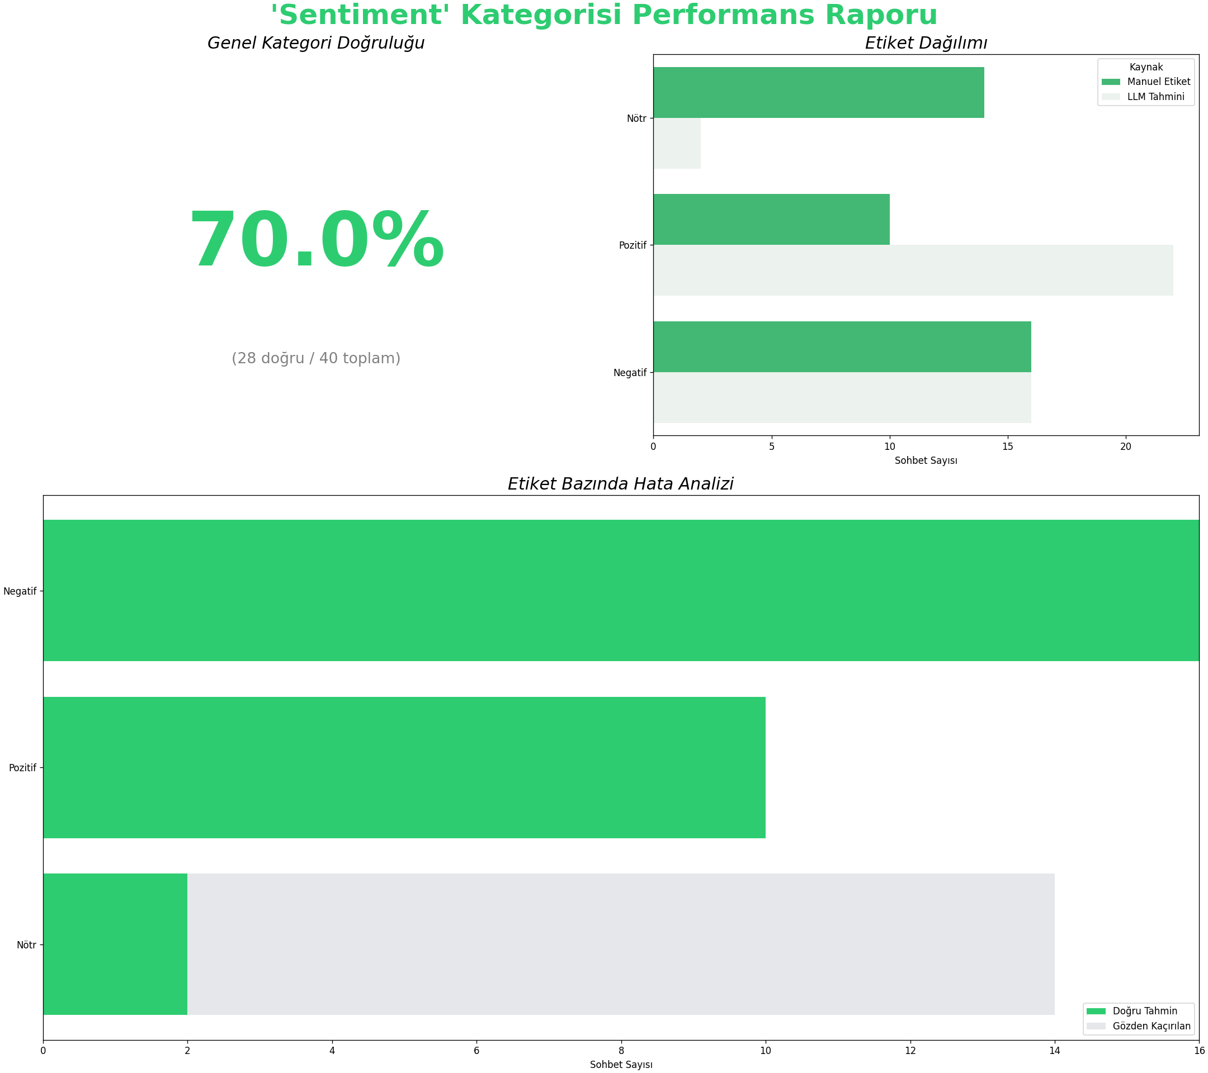

Slide 8
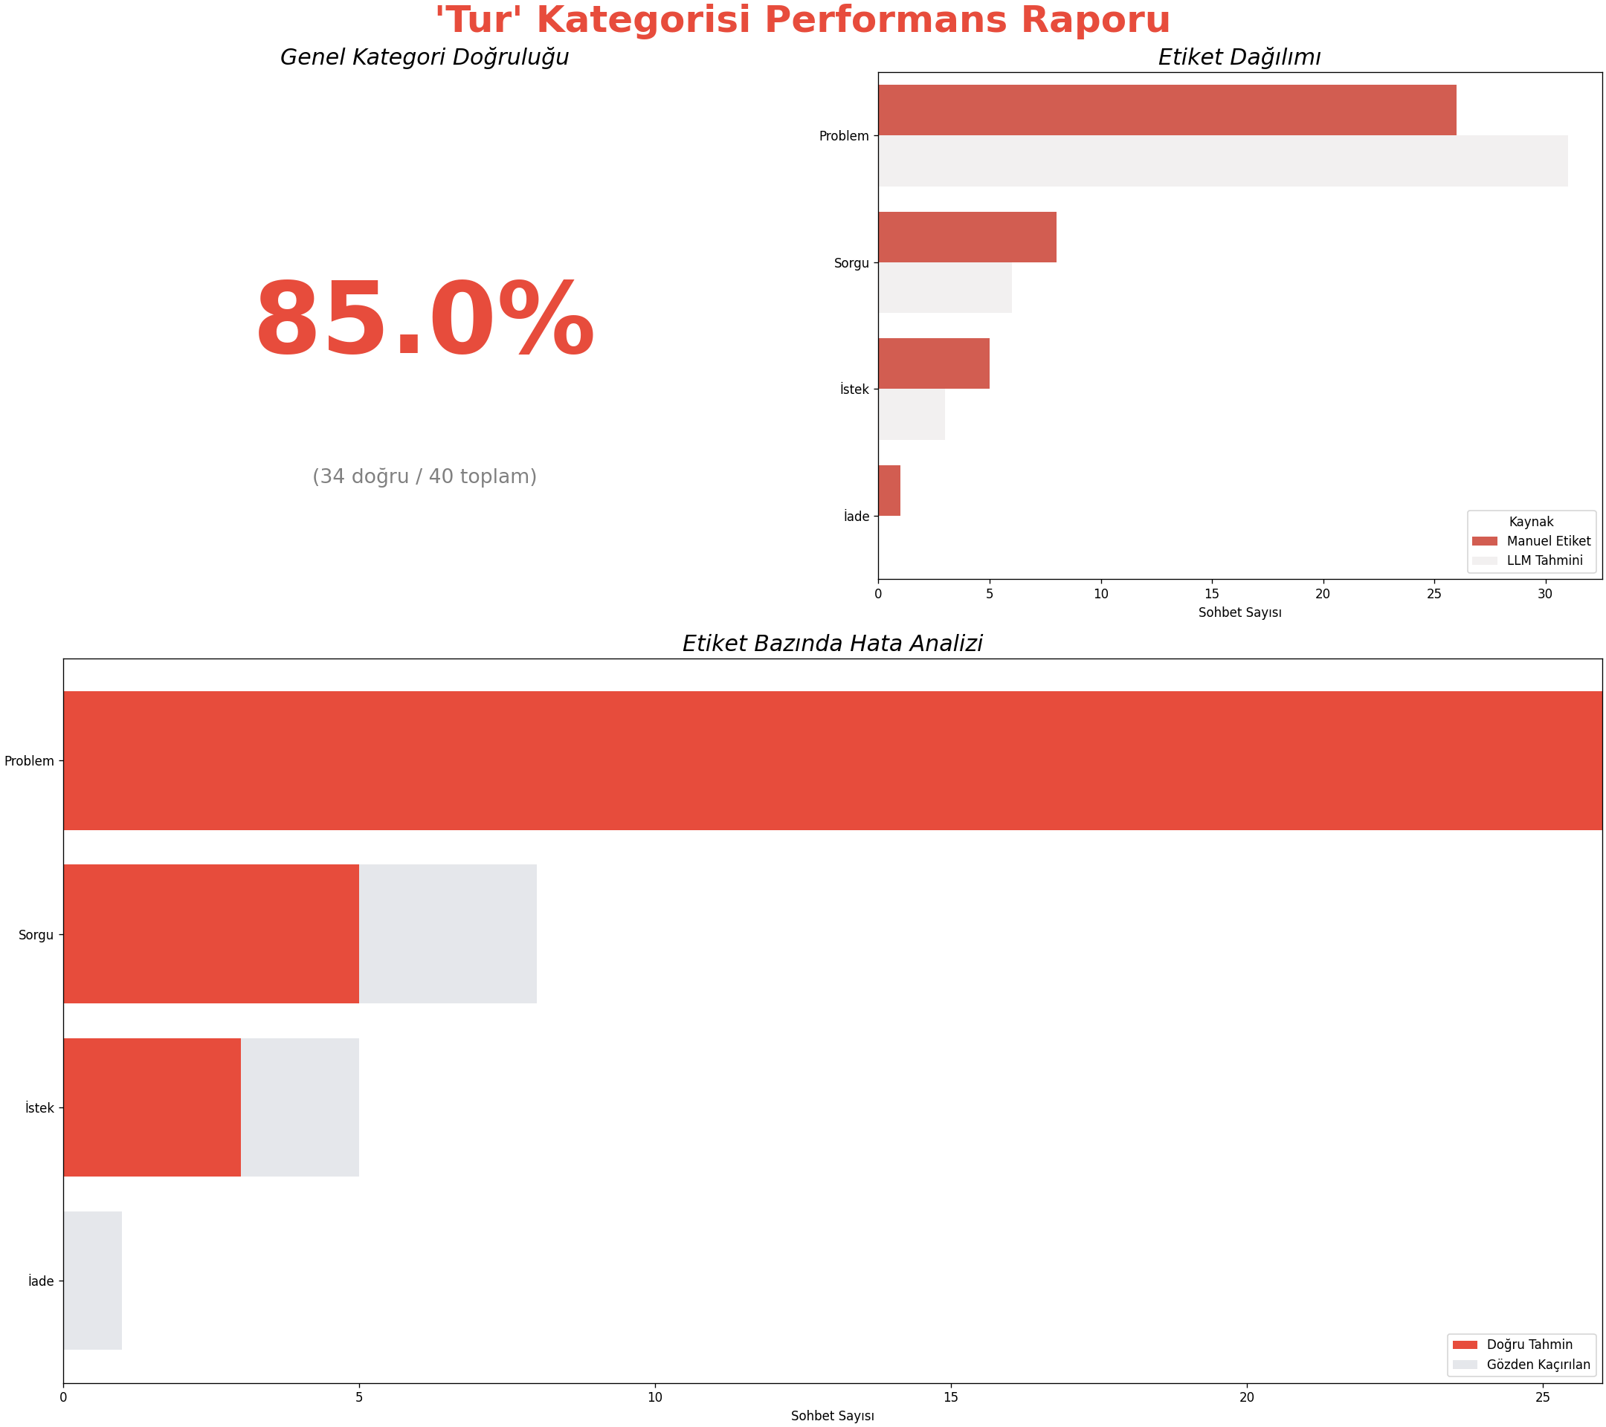

Slide 9
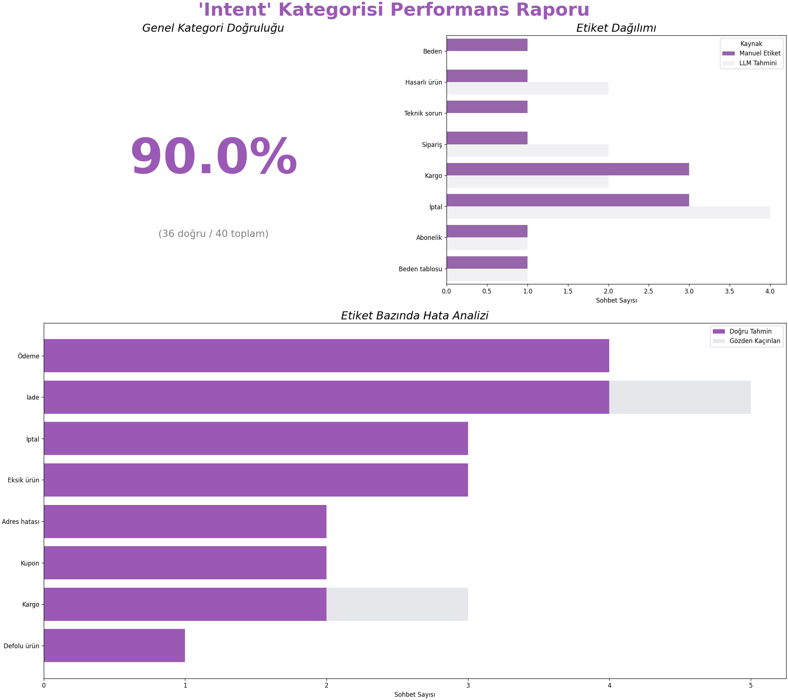

Slide 10
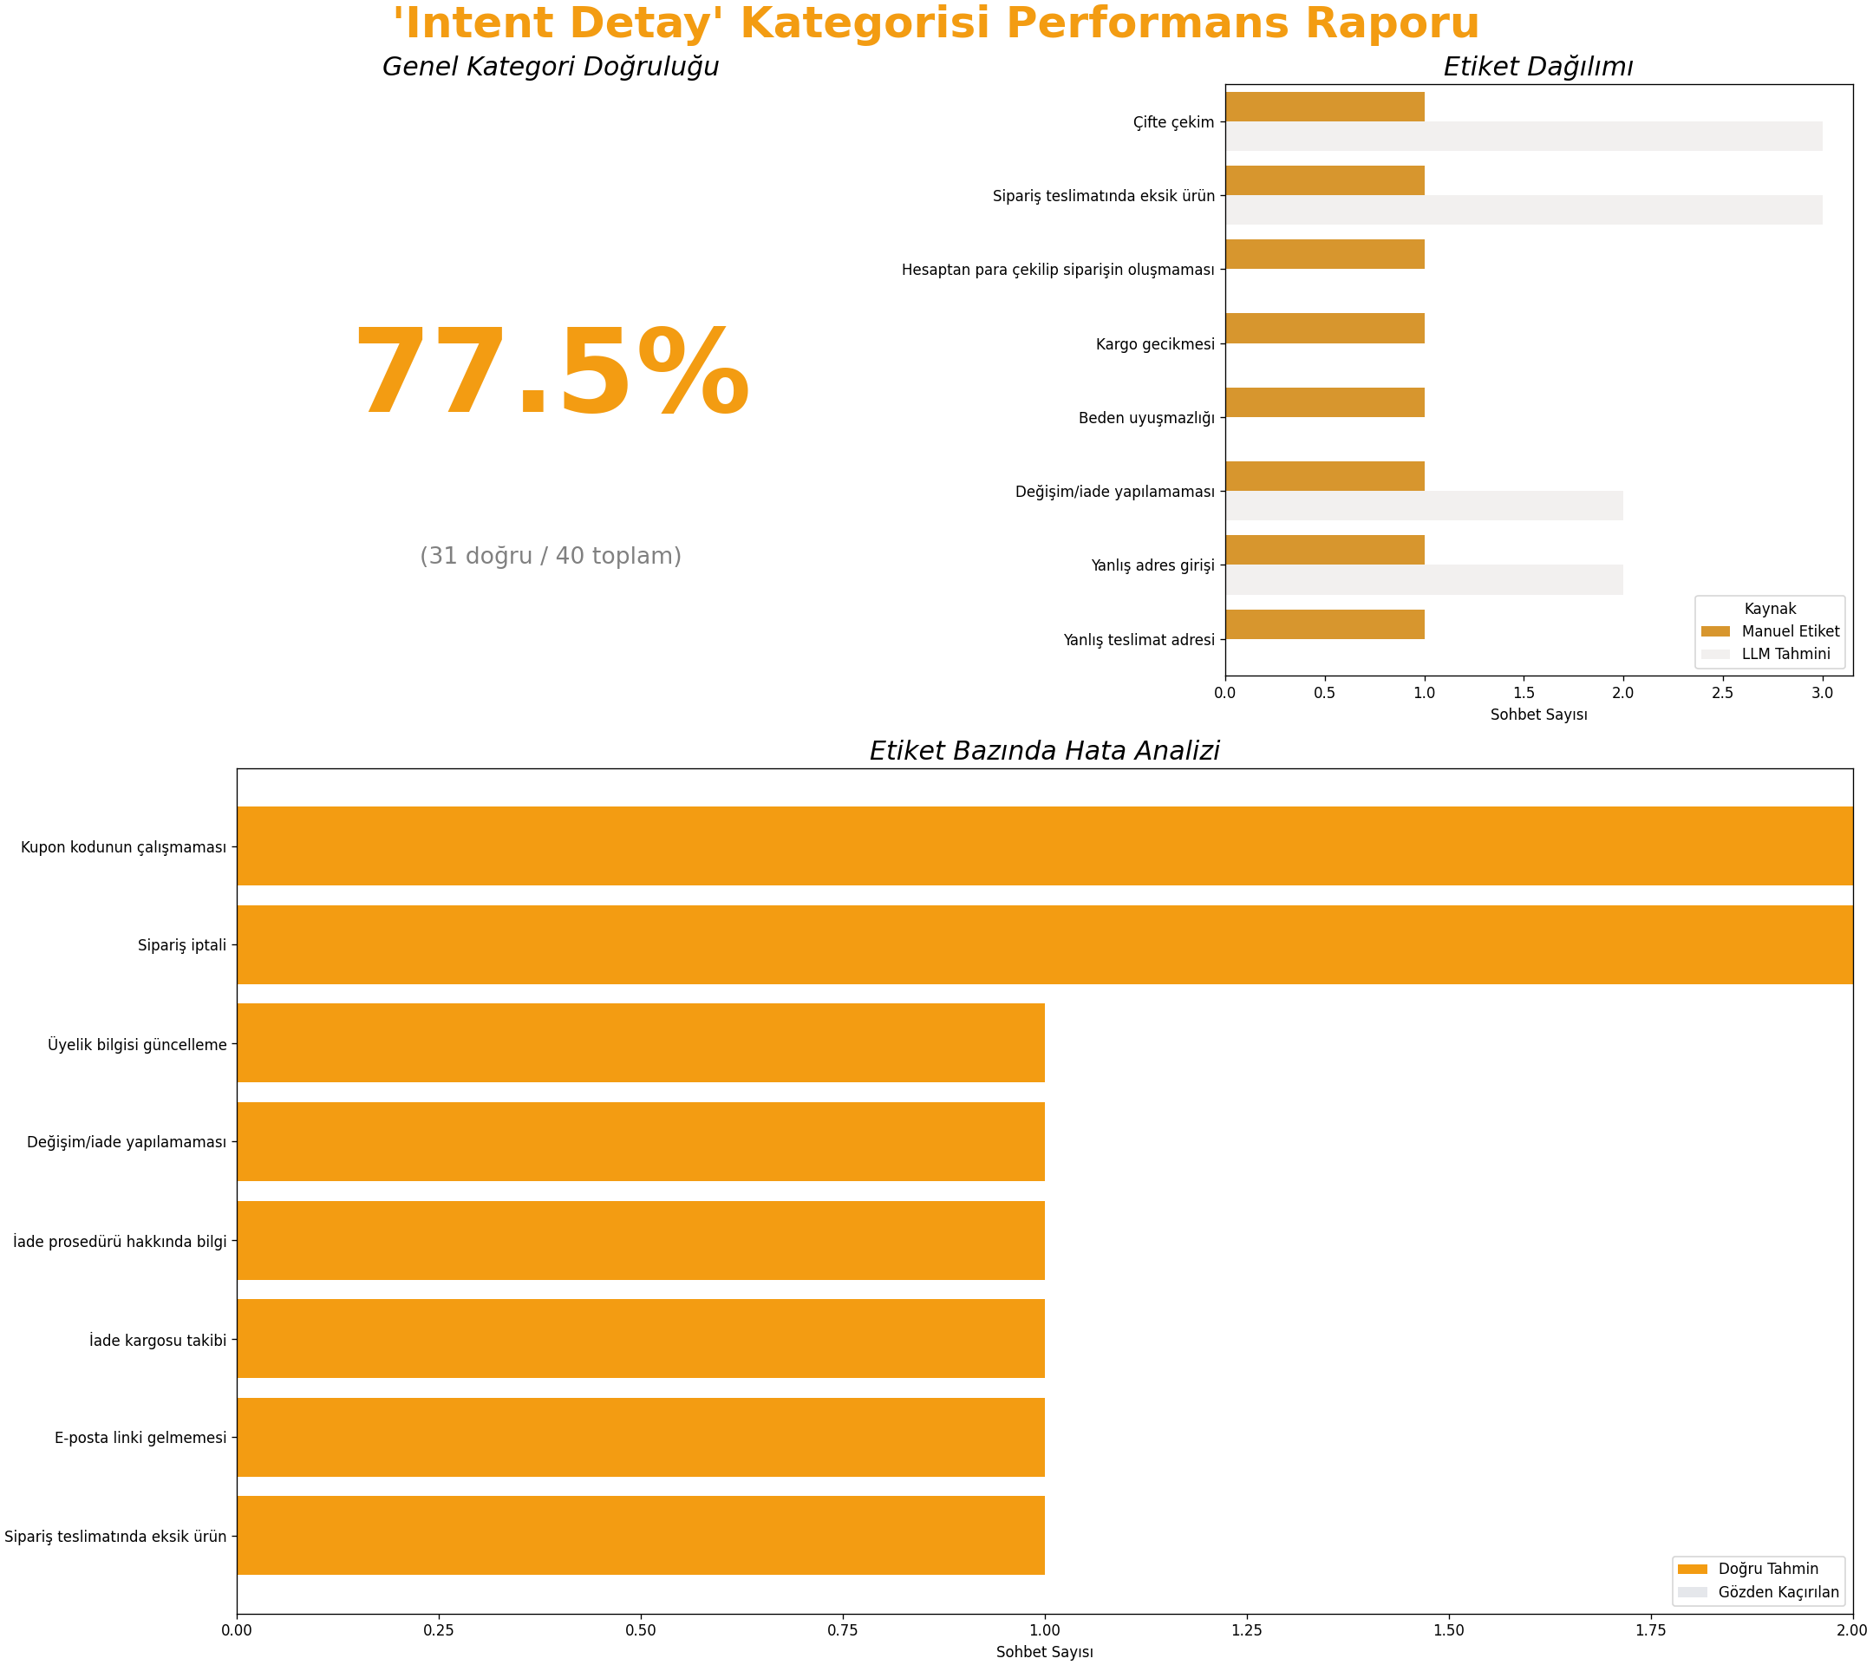

Slide 11
Chatbot'un SWOT Analizi
S - Strengths (Güçlü Yönler)
Yapısal Niyetleri Anlamada Yüksek Başarı: Analiz sonuçlarımıza göre prototip, müşterinin temel niyetini (intent) %90 gibi çok yüksek bir doğruluk oranıyla tespit etmektedir. Bu, botun "iade", "sipariş", "kargo" gibi net talepleri anlama konusunda son derece yetkin olduğunu kanıtlamaktadır.
Çözüm Durumunu Tespitte Yetkinlik: Sohbetlerin "Çözüldü" veya "Çözülemedi" olarak sonuçlandığını belirlemede %95'lik bir doğruluk sergilemiştir. Bu özellik, müşteri hizmetleri yöneticilerinin çözüm oranlarını takip etmesi için kritik bir metriktir.
Tutarlı ve Hızlı Analiz: Model, 20 sohbetin tamamını standart bir formatta ve tutarlı bir şekilde etiketleyerek, manuel analize kıyasla büyük bir hız ve verimlilik avantajı sunmaktadır.

Slide 12
Chatbot'un SWOT Analizi
W - Weaknesses (Zayıf Yönler)
Duygusal Nüansları Anlamada Yetersizlik: Modelin en zayıf yönü, %70 doğruluk oranı ile müşteri duygu durumunu (sentiment) analiz etmektir. Özellikle "Olumsuz" ve "Nötr" arasındaki ince çizgiyi ayırt etmekte zorlanmaktadır.
Karmaşık Detayları Gözden Kaçırma: Müşteri niyetinin spesifik detaylarına (intent_detay) inildiğinde doğruluk %77,5'e düşmektedir. Bu, botun genel konuyu anlasa da, "iade kodu alamama" veya "yanlış ürün gönderimi" gibi kritik detayları bazen kaçırabildiğini göstermektedir.

Slide 13
Chatbot'un SWOT Analizi
O - Opportunities (Fırsatlar)
Otomasyon Entegrasyonları: Botun "İade" ve "Sipariş" gibi en sık karşılaşılan niyetleri yüksek doğrulukla tespit etme gücü, bu süreçleri otomatikleştirmek için büyük bir fırsat sunmaktadır. Örneğin, "İade" olarak etiketlenen bir sohbet, otomatik olarak iade süreci başlatan bir sisteme entegre edilebilir.
Proaktif Müşteri Deneyimi: Modelin zayıf olduğu karmaşık konular (intent_detay hataları), aslında bir fırsattır. Bu tür sohbetler otomatik olarak tespit edilip anında canlı destek temsilcisine yönlendirilerek, müşterinin sorunu büyümeden proaktif bir çözüm sunulabilir.
Self-Servis Raporlama Ürünü: Bu prototipin başarısı, Grispi için müşterilerin kendi sohbet verilerini yükleyip benzer analiz ve raporları kendi kendilerine oluşturabilecekleri bir self-servis SaaS (Software as a Service) ürününe dönüştürülme potansiyeli taşımaktadır.

Slide 14
Chatbot'un SWOT Analizi
T - Threats (Tehditler)
Müşteri Memnuniyetsizliği Riski: Duygu analizindeki zayıflık (sentiment hataları), sinirli bir müşteriye standart veya alakasız bir yanıt verilmesine yol açabilir. Bu durum, müşterinin hayal kırıklığını artırarak marka sadakatine zarar verme riski taşır.
Hatalı İş Süreçlerini Tetikleme: intent_detay'daki bir yanlış anlama, tamamen hatalı bir iş sürecini başlatabilir. Örneğin, "ürün değişimi" talebini "iade" olarak etiketlemek, müşterinin beklentisi dışında bir aksiyon alınmasına ve operasyonel verimsizliğe yol açabilir.
Rekabet Baskısı: Rakip firmaların benzer veya daha gelişmiş AI analiz araçları sunması, Grispi'nin pazardaki rekabet avantajını yitirmesine neden olabilir. Bu nedenle, prototipin sürekli geliştirilmesi ve zayıf yönlerinin giderilmesi kritik öneme sahiptir.

Slide 15
Teşekkür ederim

